Slide 1

IV CONGRESSO NACIONAL DO SISTEMA CFN/CRN
COMISSÃO PERMANENTE DE PADRONIZAÇÃO DE PROCESSOS E GESTÃO DE TECNOLOGIA DA INFORMAÇÃO

Slide 2
IV CONGRESSO NACIONAL DO SISTEMA CFN/CRN
Início
Constituída no III Congresso Nacional do Sistema CFN/CRN
Regulamentada pelo Plenário CFN em 19/05/2009, por meio da Portaria nº 09/2009.

Slide 3

IV CONGRESSO NACIONAL DO SISTEMA CFN/CRN
Principais Objetivos
Revisar processos organizacionais
Padronizar e unificar sistemas de informação

Slide 4
IV CONGRESSO NACIONAL DO SISTEMA CFN/CRN
MEMBROS
Débora Pereira dos Santos Carlos Vinícius Silva Bonfim | CFN CFN
Domênico Souza | CRN-1
Magda Regina Rocha Marcos Rodrigo Morais | CRN-3 (Coordenador) CRN-3
João Guilherme Almeida | CRN-4
Nairton Severiano | CRN-6

Slide 5

IV CONGRESSO NACIONAL DO SISTEMA CFN/CRN
Trabalhos Realizados
Informatização de formulários e padronização de procedimentos da ação fiscalizadora (2010);
Emissão da CRQ e CC informatizados (2010);
Instrução normativa do processo eleitoral (voto pela internet) – (2010);

Slide 6
IV CONGRESSO NACIONAL DO SISTEMA CFN/CRN
Trabalhos Realizados
Treinamento de usuários e subsídio aos Regionais na solução de problemas com a Incorpware (2011);
Projeto da nova Carteira de Identidade Profissional (2011);

Slide 7
IV CONGRESSO NACIONAL DO SISTEMA CFN/CRN
Trabalhos Realizados
Levantamento do parque de informática e proposta para estrutura mínima de hardware, software e internet para o sistema CFN/CRN (2014);
Padronização dos termos e nomenclaturas do sistema IncorpWare (2014);
Visita off-line (2014)

Slide 8

IV CONGRESSO NACIONAL DO SISTEMA CFN/CRN
Propostas
Plano Diretor de Tecnologia da Informação – PDTI
Objetivo: Elaborar instrumento, em formato de resolução, que planeje a gestão dos recursos de tecnologia da informação, visando subsidiar o Sistema CFN/CRN a contar e manter uma estrutura mínima de hardware, software, rede e internet.

Slide 9

IV CONGRESSO NACIONAL DO SISTEMA CFN/CRN
Propostas
Estabelecer Política de Segurança do Sistema CFN/CRN
Objetivo: Estabelecer normas e procedimentos específicos de segurança da informação, bem como a implementação de controles e processos para seu atendimento.

Slide 10

IV CONGRESSO NACIONAL DO SISTEMA CFN/CRN
Assessorar o CFN nas alterações de Resoluções relacionadas ao sistema Incorpware (Anuidades, Inscrições, Baixa Temporária e Transferência, Cancelamento e etc...);
Objetivo: Possibilitar que as Resoluções, ao serem lançadas, já possam ser aplicadas.

Slide 11

IV CONGRESSO NACIONAL DO SISTEMA CFN/CRN
PROPOSTA
Estabelecer Convênio com Receita Federal e Junta Comercial
Objetivo: Manutenção do cadastro de dados PF e PJ, bem como obter acervo de novas empresas para fiscalização.

Slide 12
IV CONGRESSO NACIONAL DO SISTEMA CFN/CRN
PROPOSTA
Aprimorar Convênio com MEC, IES E ESCOLAS TÉCNICAS
Objetivo: Troca de informações e dados, bem como possibilitar a consulta da conclusão de cursos dos profissionais inscritos.

Slide 13
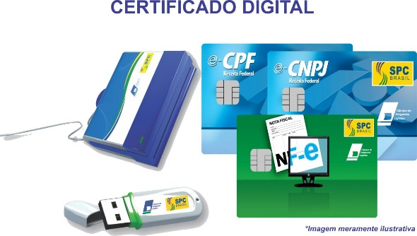
IV CONGRESSO NACIONAL DO SISTEMA CFN/CRN
PROPOSTA
Desenvolver projeto para implantação da certificação digital, via atualização da Carteira de Identidade Profissional
Objetivo: Viabilizar o encaminhamento de documentos de forma online, possibilitando a execução de processos que hoje somente é possível na forma presencial. Eliminando a impressão e possibilitar a guarda de documentos na forma digital.

Slide 14

IV CONGRESSO NACIONAL DO SISTEMA CFN/CRN
Propostas
Sistema Incorpware – Novos Módulos
Módulo CFN – Interligação da Base de Dados
Recadastramento Pessoa Física
Recadastramento Pessoa Jurídica

